Slide 1


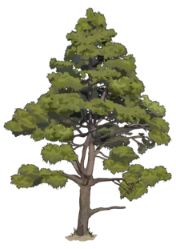
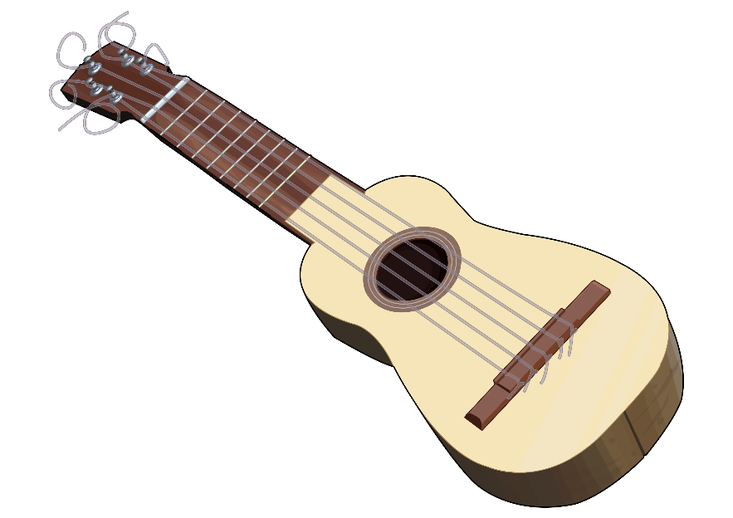


Mientras nuestra cumbre ARDE, Nuestro timple LLORA junto a nuestros

Slide 2

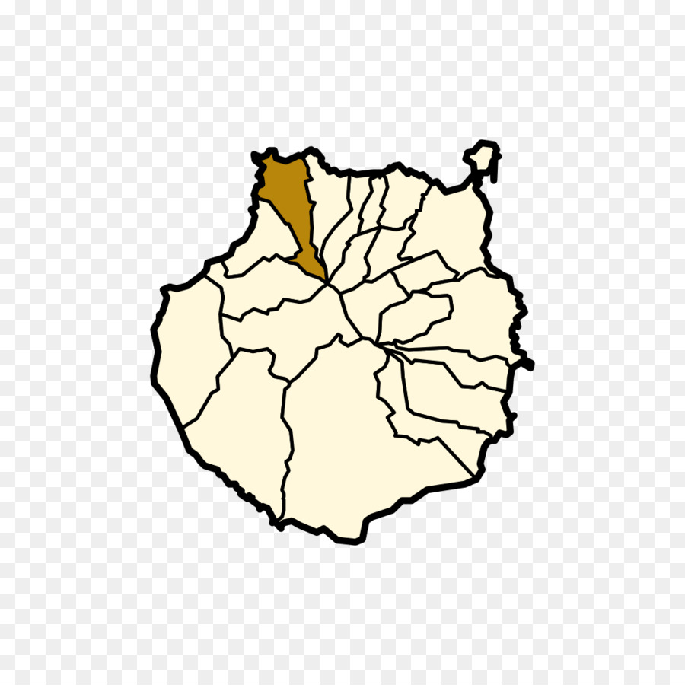

Qué gran dolor padecemos cada uno de los Gran Canarios. Está ardiendo el corazón de nuestra tierra, el pulmón de nuestra isla preciosa.
En una semana hemos pasado del paraíso al mismísimo infierno, de tener un maravilloso vergel a tener un paisaje desolador.
Nuestro monte ARDE sin poder controlarse, y con cada metro que avanza ese maldito fuego, nuestro DOLOR aumenta……..

Slide 3
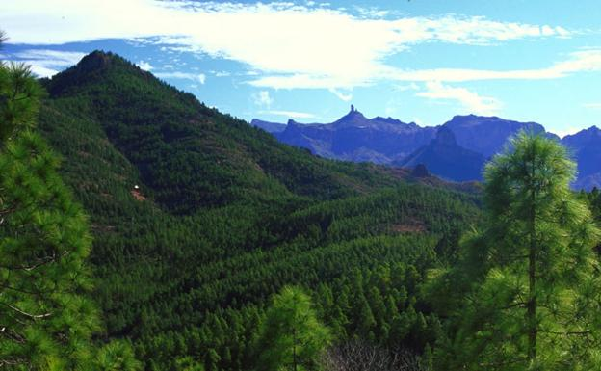
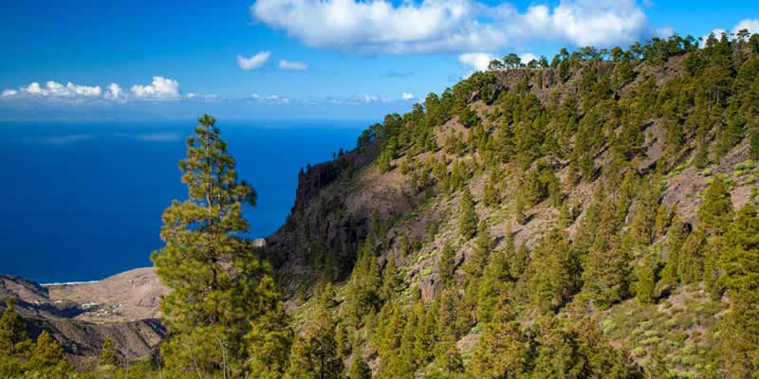
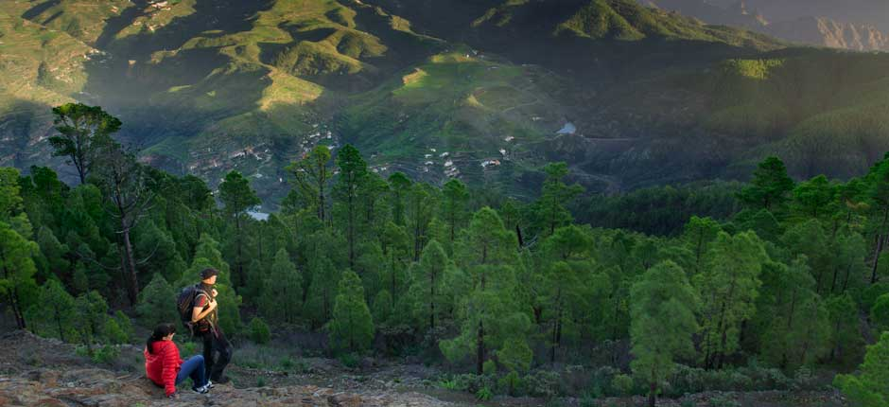
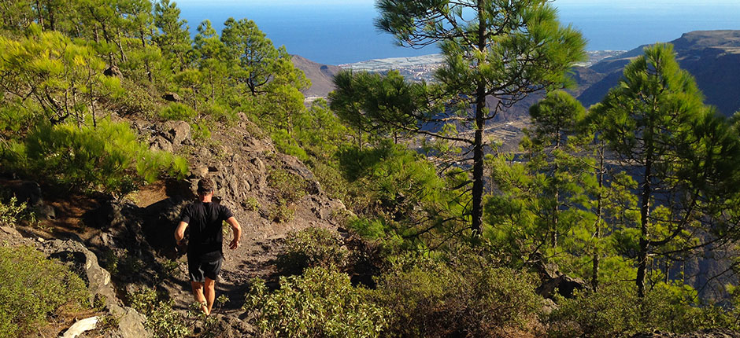
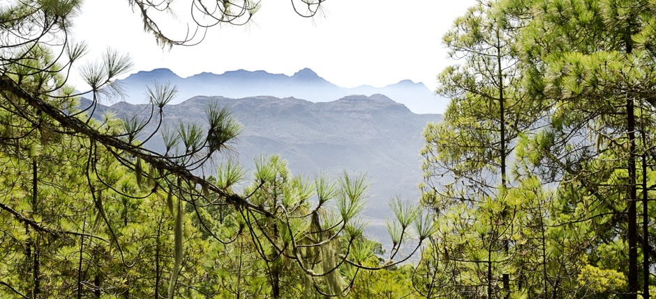
Nuestras cumbres (Tamadaba)

Slide 4
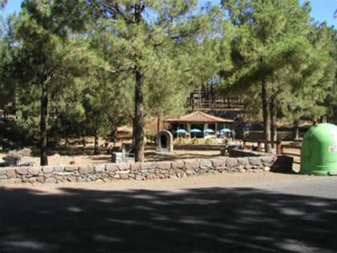
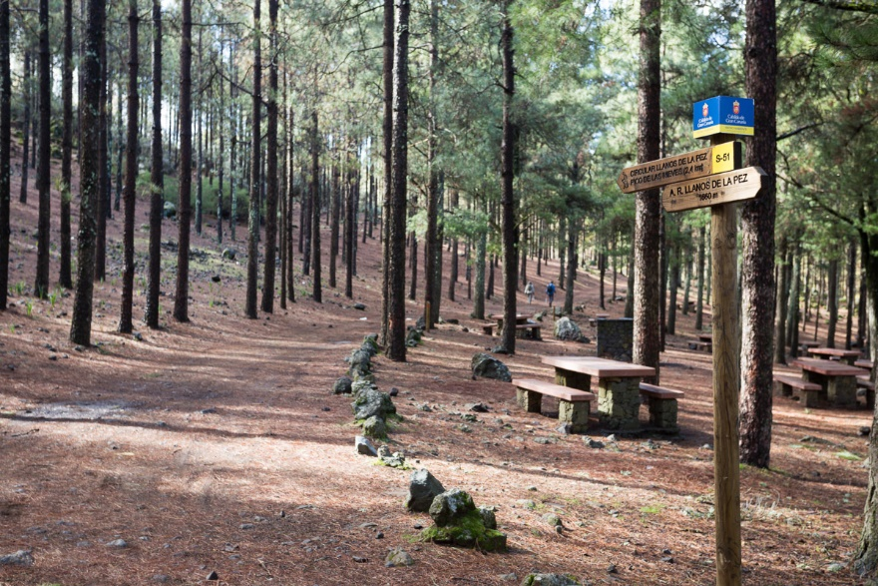
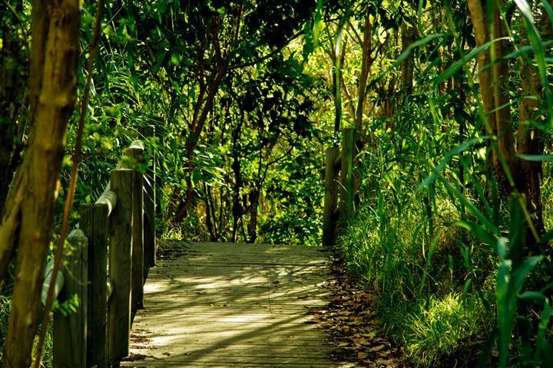
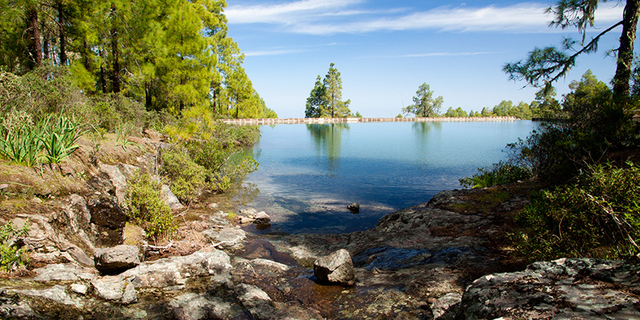

Slide 5
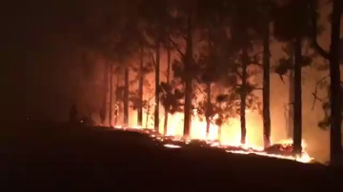
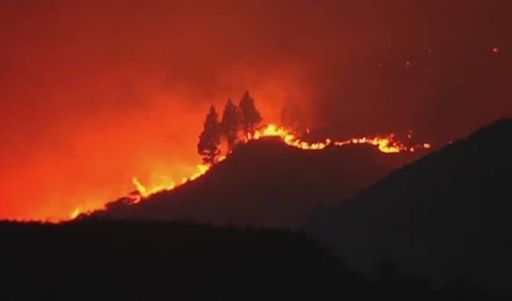
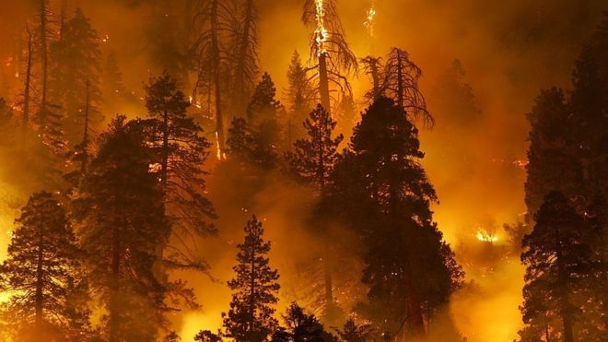
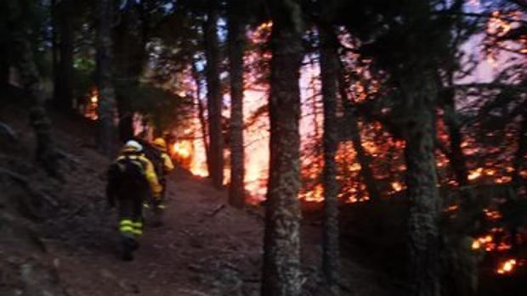
El mismísimo infierno

Slide 6
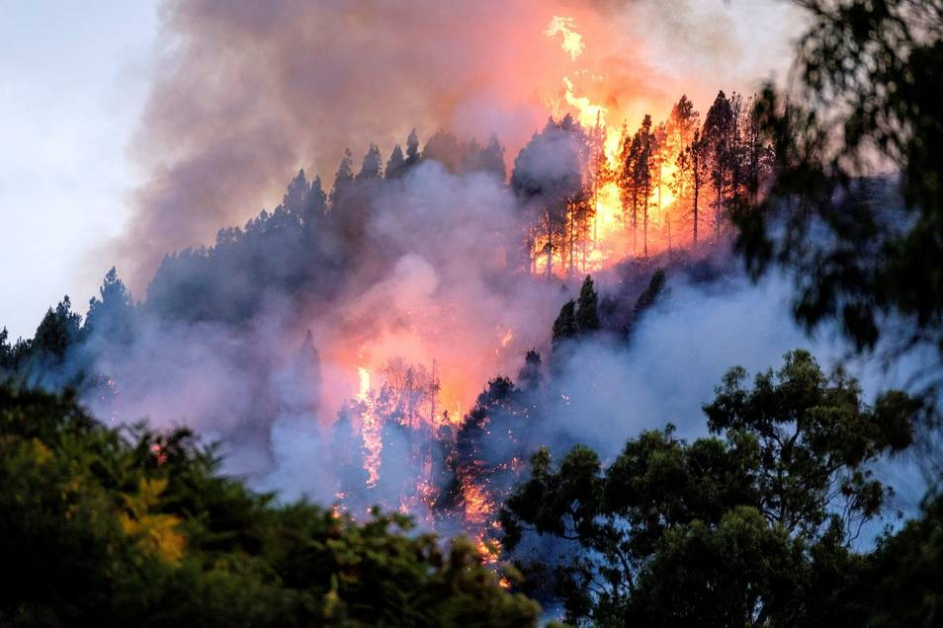
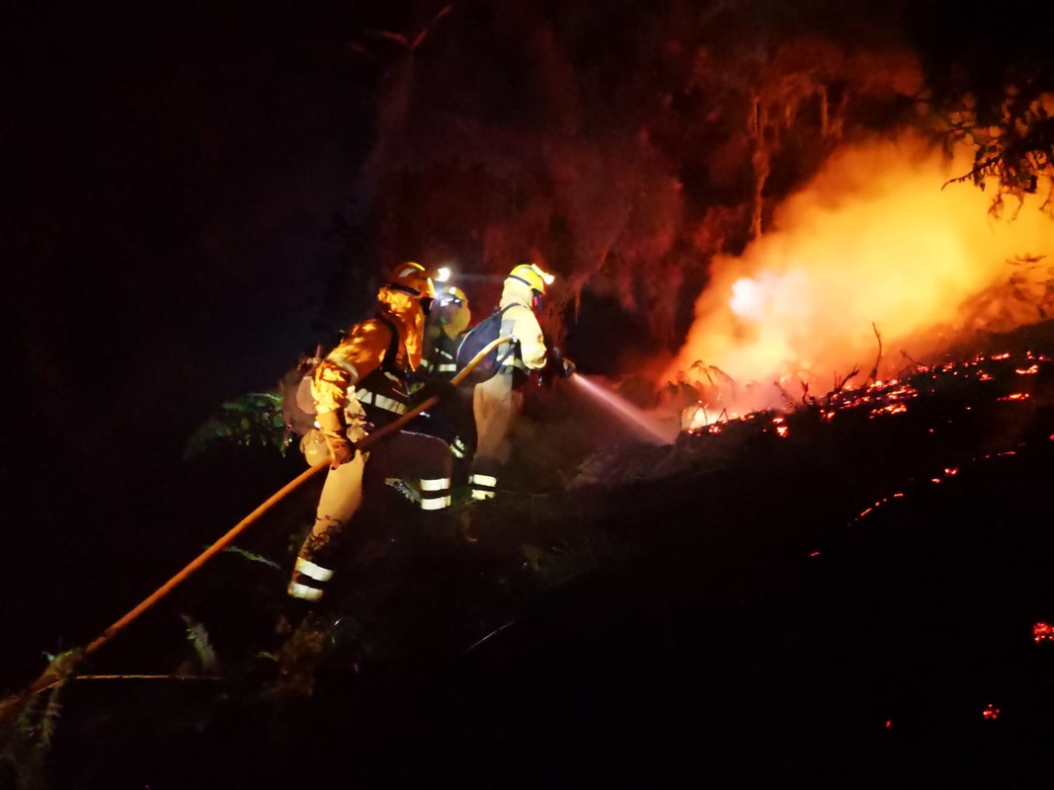
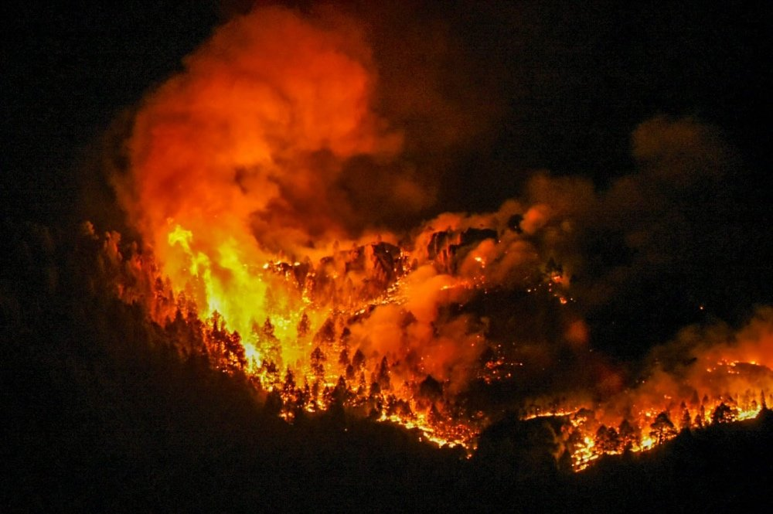

Slide 7
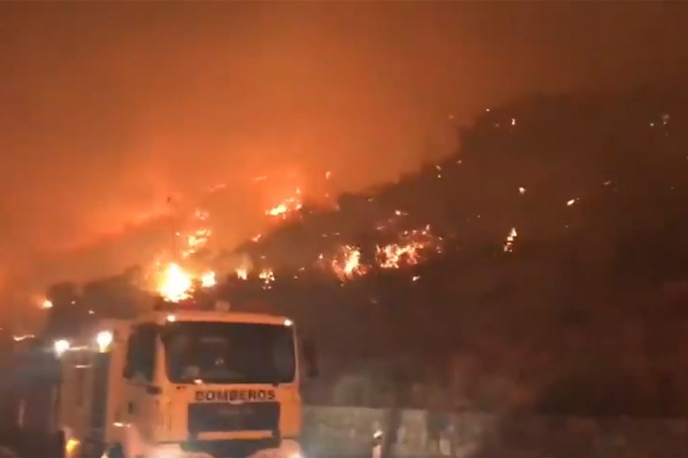
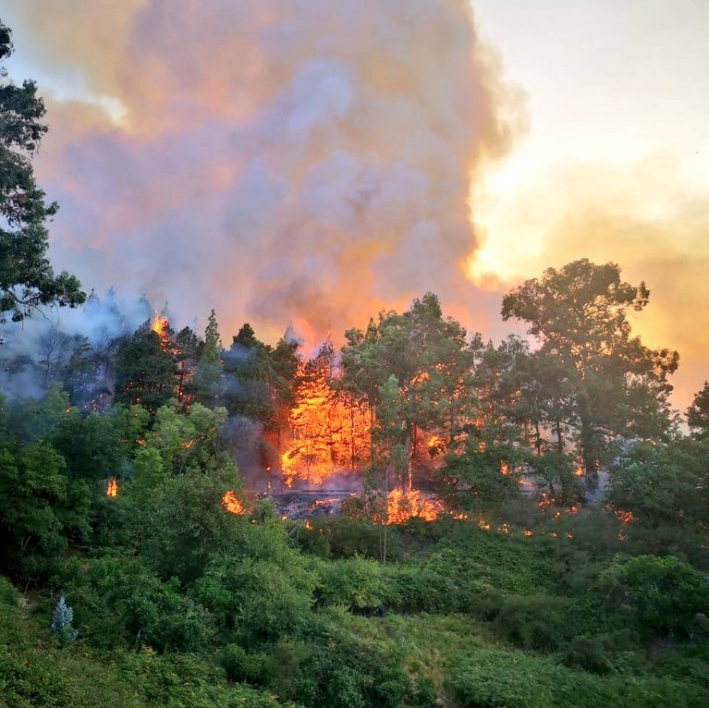
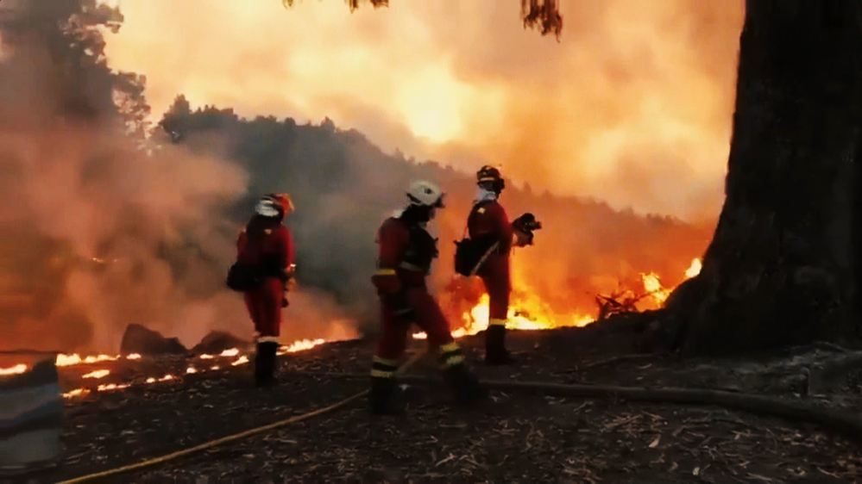

Slide 8
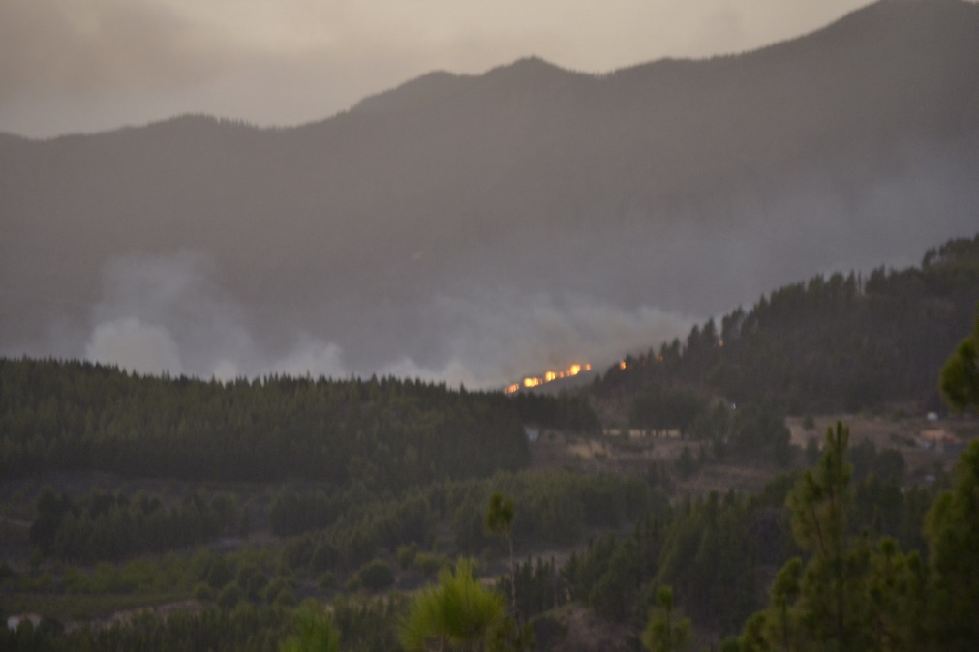
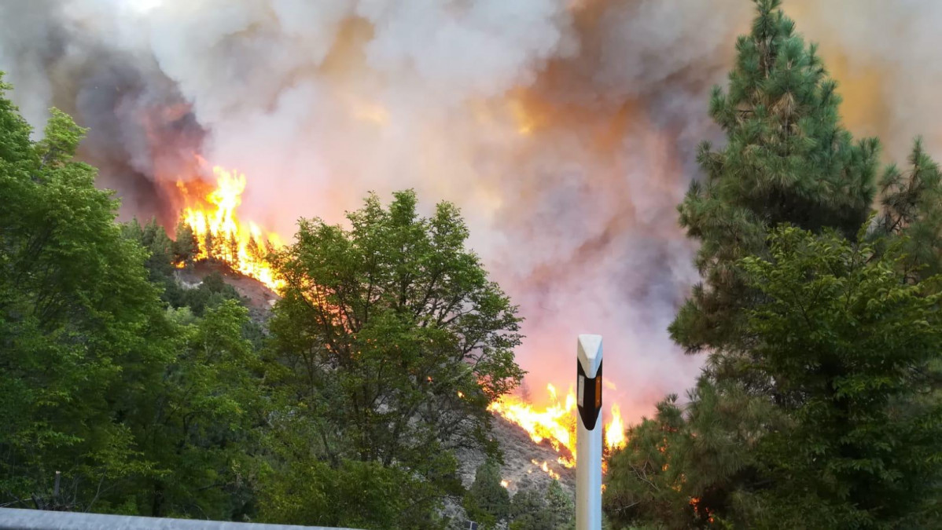
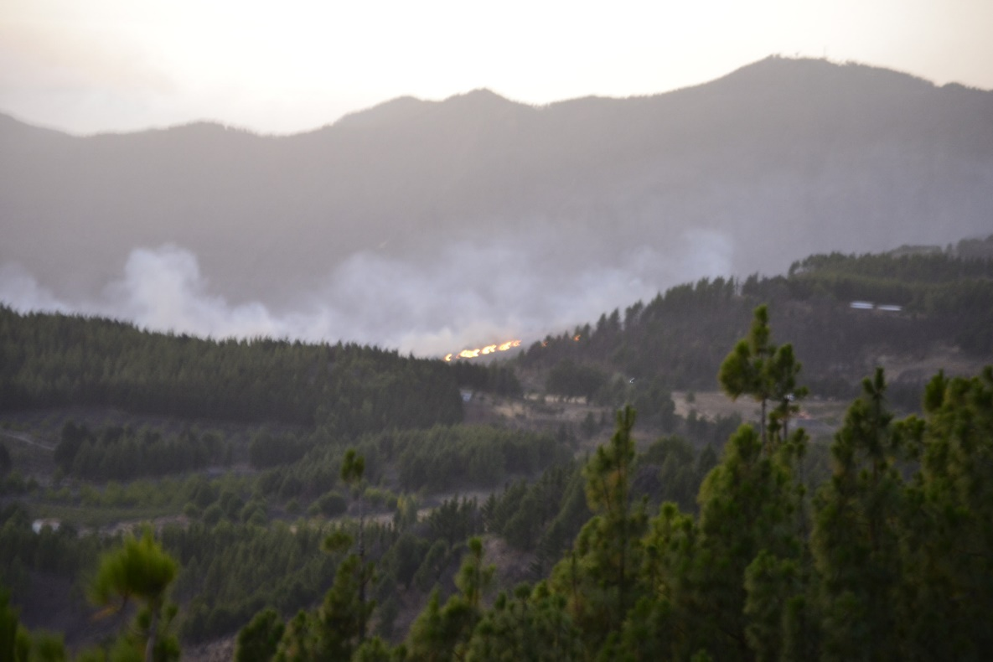

Slide 9
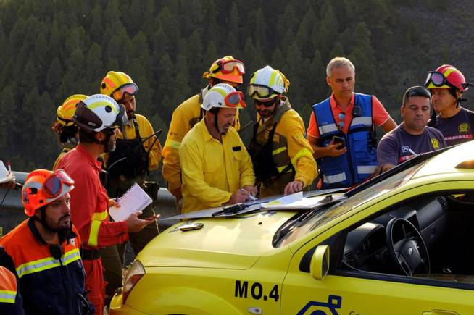
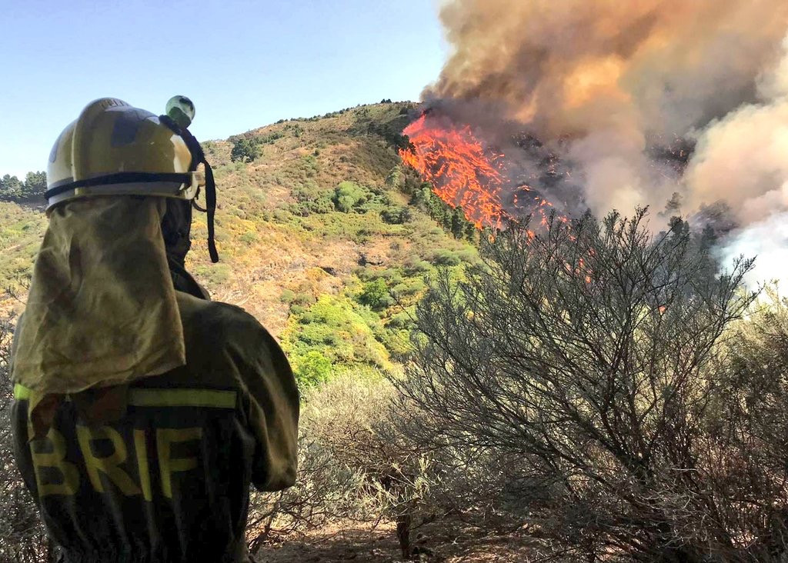
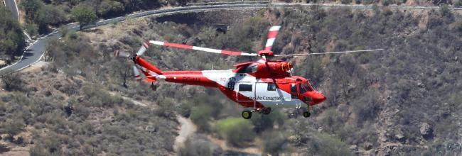
Hemos tenido a los mejores equipos técnicos y HUMANOS que se podía tener

Slide 10
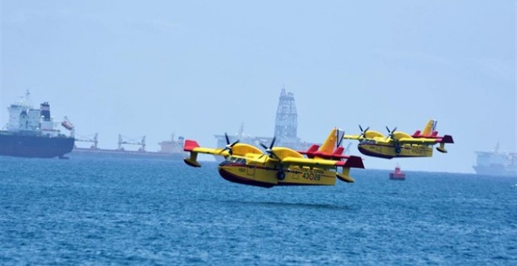

Slide 11
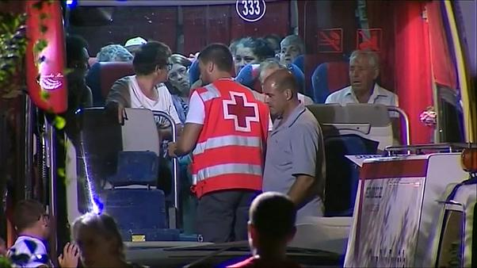
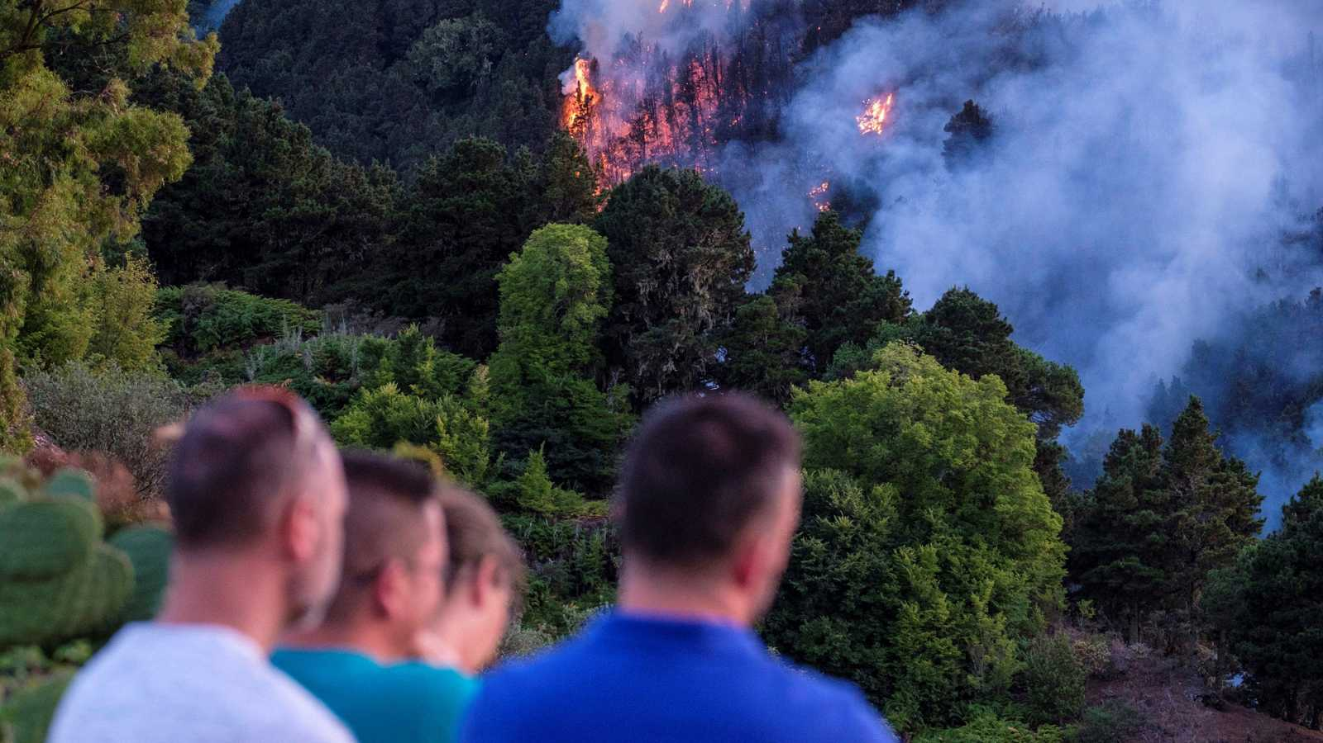
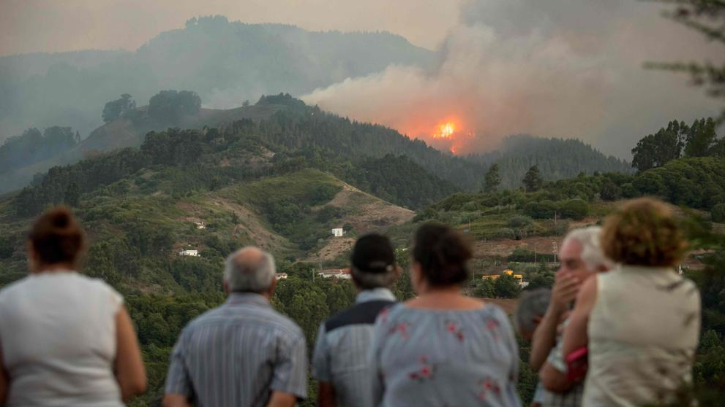
Se han evacuado mas de 9000 personas a lo largo de 8 municipios
Miles de personas que miran al monte con una esperanza de que todo acabe. Y con el gran temor de no saber lo que se van a encontrar tras el fin de este desastre.
¿ Qué será de sus casas?, ¿ De sus animales?. ¿Qué harán si ahí se encuentran toda su vida?....

Slide 12
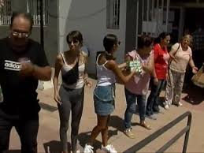
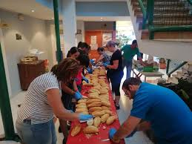
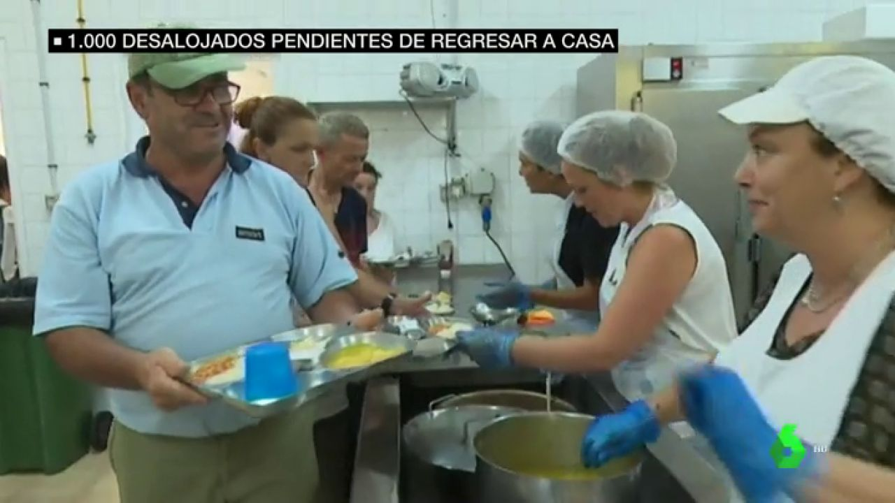
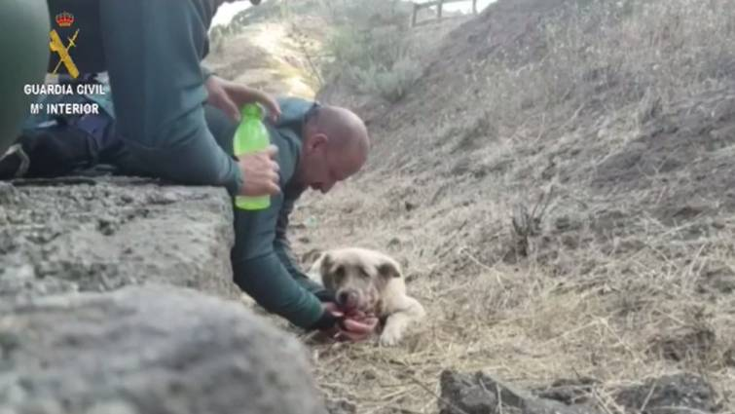
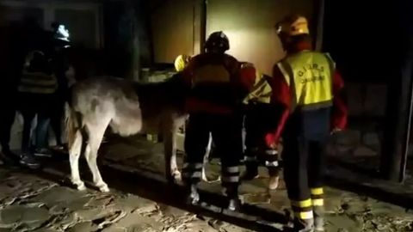
SOLIDARIDAD CANARIA SIN LÍMITE

Slide 13
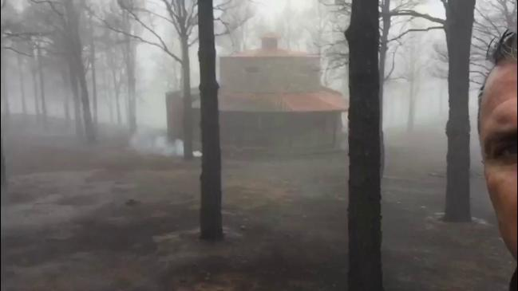
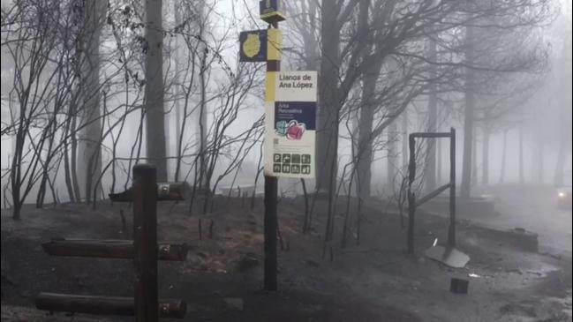
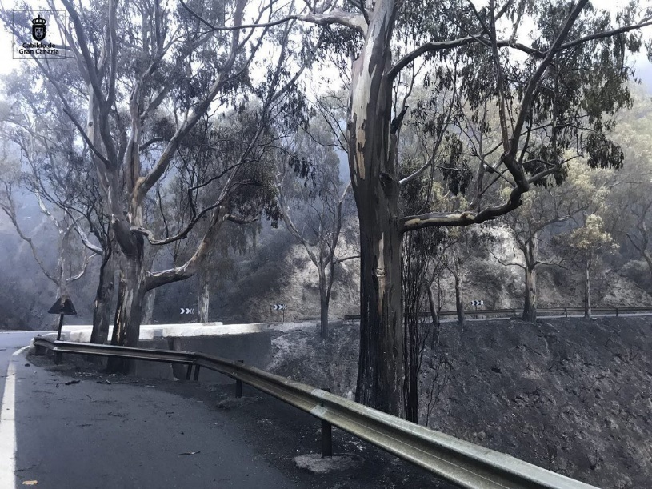
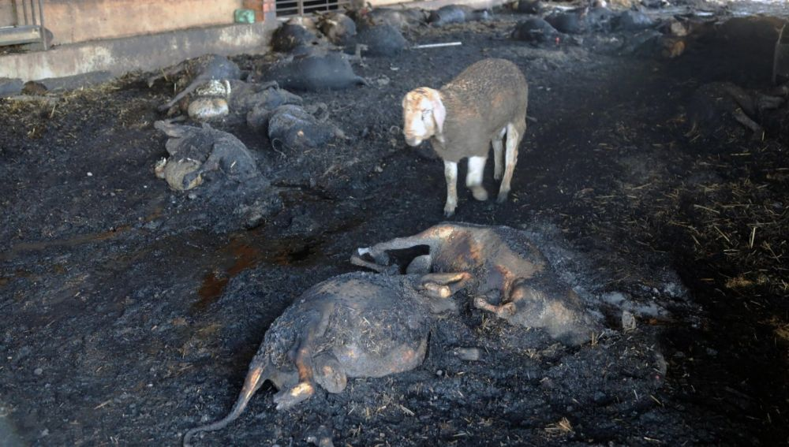
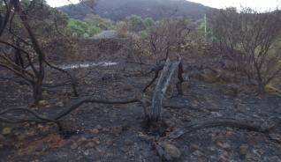
Y llega la devastación todo reducido a cenizas

Slide 14
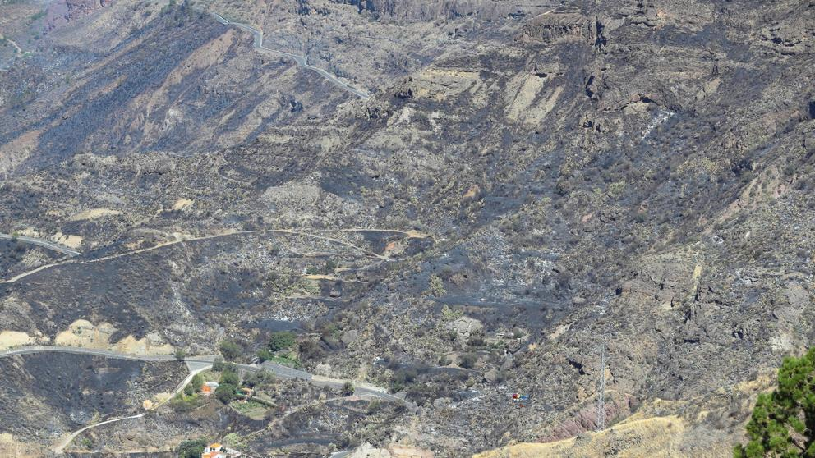
Sin palabras…..

Slide 15
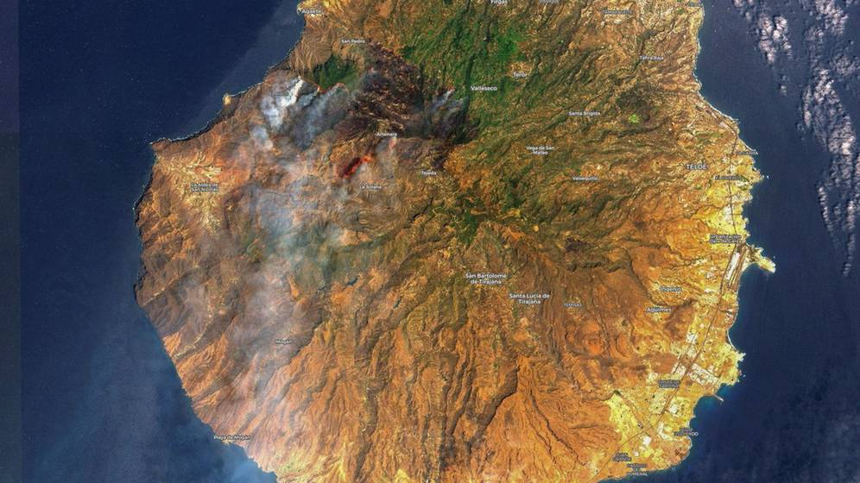
Vista desde satélite, se puede observar el desastre

Slide 16
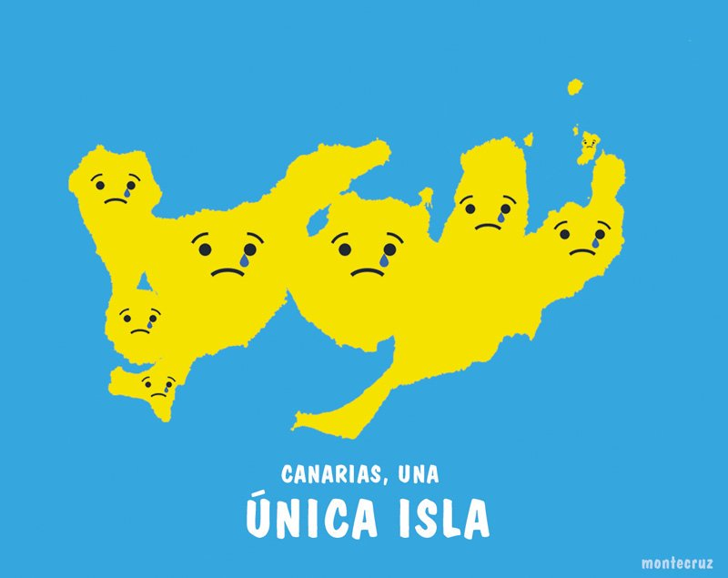
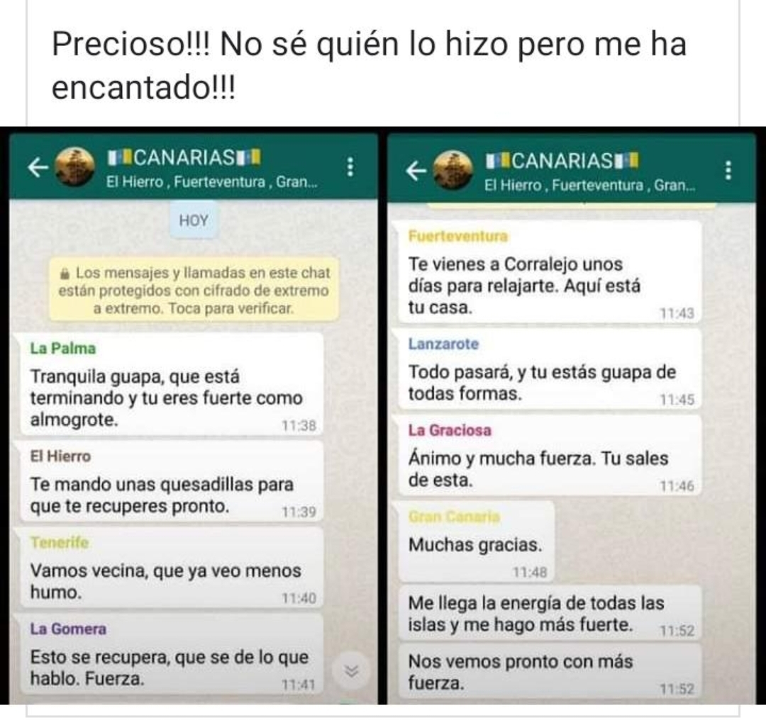

Slide 17
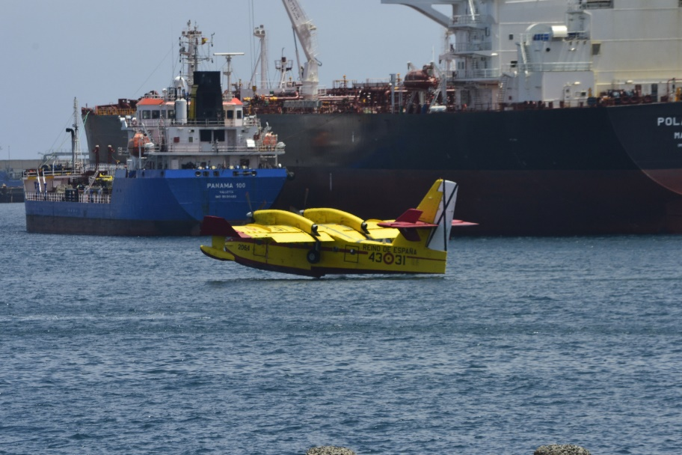
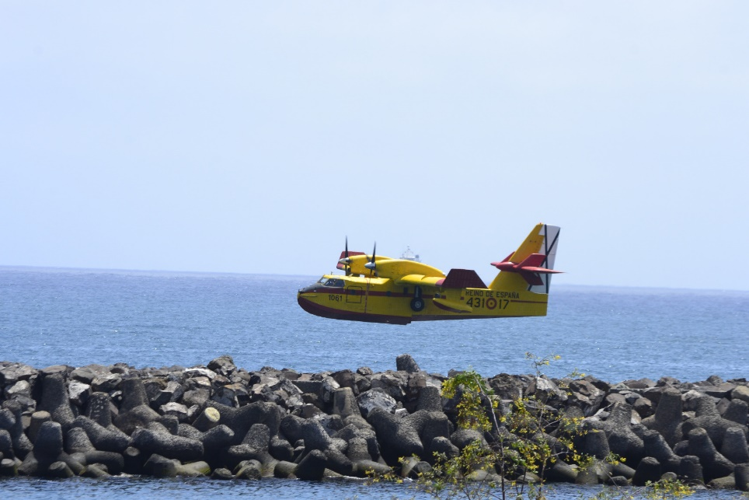
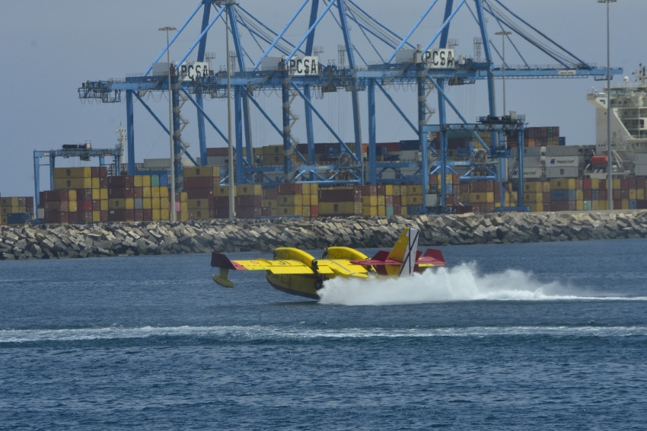
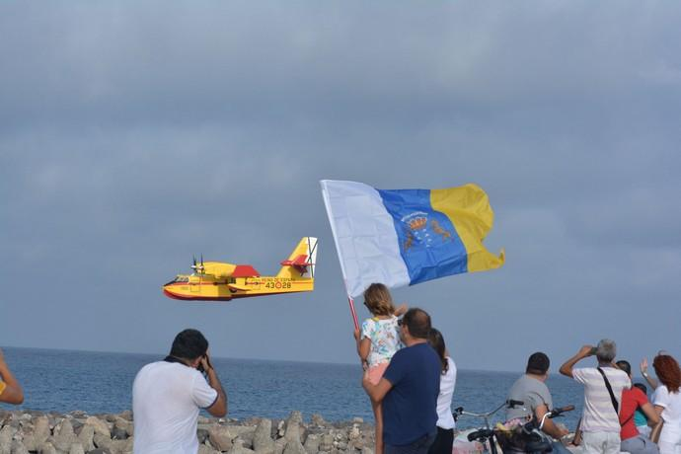
Continuamos con la lucha y lo vamos a lograr

Slide 18

Vamos a lograrlo, y volveremos a ser la isla que éramos

Slide 19



Yaizuke 21/08/2019

Slide 20









¿Te ha gustado?
Puedes ver más entrando
Aquí
Además puedes recibir powerpoints en tu correo electrónico suscribiéndote aquí:
Esta presentación powerpoint ha sido creada y compartida única y exclusivamente para mispps.com

